Slide 1
16-20 вересня
Всеукраїнський тиждень з протидії булінгу

Slide 2
“Що таке булінг?"
Сьогодні серед учнівської молоді надзвичайно загострилася проблема насильства, здійснюваного самими дітьми один до одного.
Останніми роками визнано поширення такого явища, як шкільний булінг. Отже, що це таке: булінг визначається, як утиск, цькування, дискримінація. Це тривалий процес свідомого жорстокого ставлення (фізичного і психічного) з боку дитини або групи дітей до іншої дитини або дітей.

Slide 3
4 головні компоненти булінгу:
- агресивна і негативна поведінка;
- здійснюється регулярно;
- відбувається у відносинах, учасники яких мають неоднакову владу;
- така поведінка є навмисною.

Slide 4
Форми шкільного булінгу:
фізичний (умисні штовхання, удари, стусани, побої, нанесення інших тілесних ушкоджень та ін.);
психологічний (насильство, пов'язане з дією на психіку, що завдає психологічну травму шляхом словесних образ або погроз, переслідування, залякування, якими навмисно заподіюється емоційна невпевненість)

Slide 5
Нік Вуйчич.mp4

Slide 6
Соціальна структура булінгу:
переслідувач (кривдник, агресор);
постраждала дитина (жертва);
спостерігач.
Зараз ми можемо пригадати, що можливо кожен з нас мав якусь свою роль у булінгу. Наприклад був спостерігачем, але при цьому не задумувався, що є безпосереднім його учасником.

Slide 7
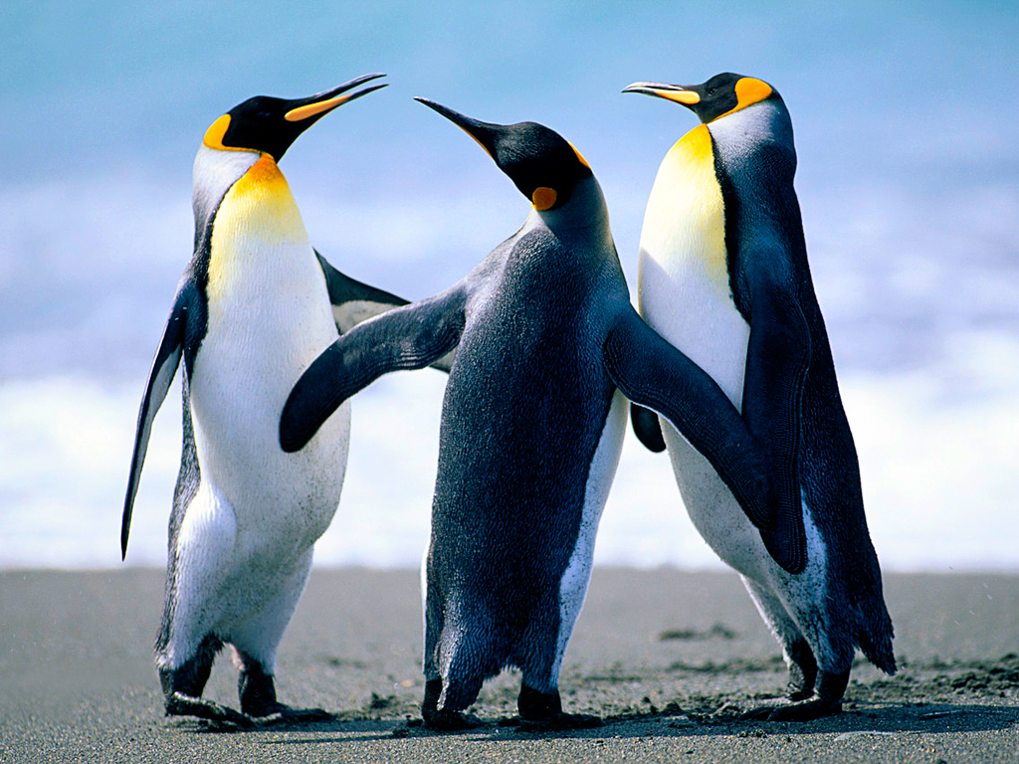

Slide 8
Рекомендації:
1. Зберігай спокій, дій хоробро та обійди ситуацію.
2. Стримуй гнів.
3. Говори спокійно і впевнено - дай агресору можливість зупинитися.
4. Звернися по допомогу до дорослого, якому довіряєш (це може бути вчитель, психолог чи соціальний педагог).
5. Повідом про булінг когось із дорослих анонімно.
6. Поговори про це з своїм братом, сестрою, знайомими.
7. Відійди в сторону. Це не ознака слабкості!
8. Усунь провокативні фактори.

Slide 9
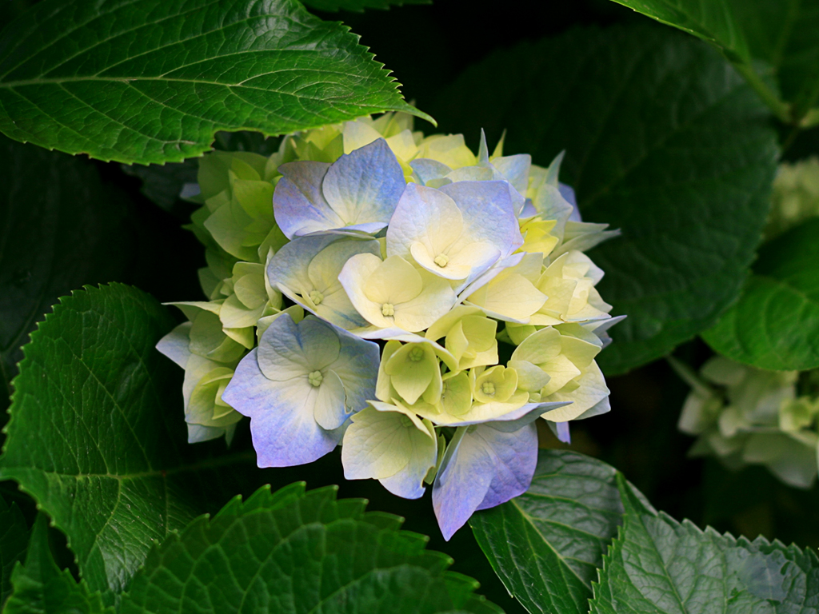

Slide 10
ПАМʼЯТАЙТЕ!
• Ви маєте право відмовитися робити те, до чого вас примушують силою або образливими, злими словами.
• Ваша власність належить тільки вам.
• Ви маєте право на допомогу.
• Кожна дитина має право жити вільно, у безпеці, відчуваючи тепло і любов!

Slide 11
Ти є хто ти є
Спочатку ти любиш себе,
Потім ти любиш світ,
Потім світ любить тебе.
Люби себе!!!!!

